Slide 1
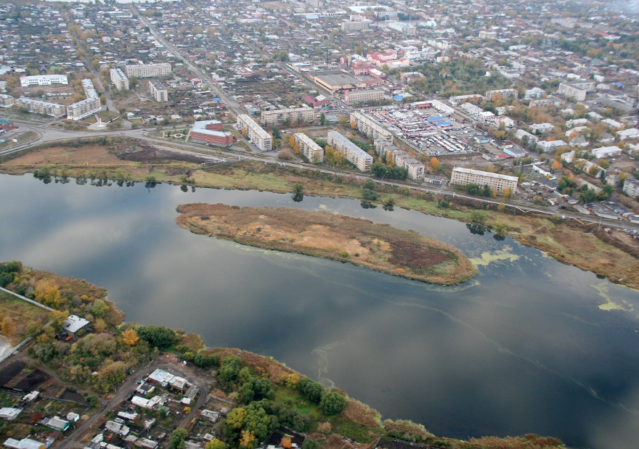
«Улицы города Троицка. Чьи имена они носят?»
Проект подготовлен учащимися 4«А» класса ГКОУ «ОШИ» г. Троицка
Учитель: Печерица Н.П.
2019
.

Slide 2
"Если человек не любит старые дома, старые улицы, пусть даже и плохонькие,
значит, у него нет любви к своему городу. Если человек равнодушен к памятникам истории своей страны, значит, он равнодушен
к своей стране" – сказал академик Д.С. Лихачев.

Slide 3
Цель:
Изучить и проанализировать биографии героев, именами которых названы улицы Троицка; Рассказать о людях достойных уважения; Укрепить нравственно-патриотические чувства учащихся через внеклассные мероприятия.

Slide 4
Задачи:
-Познакомиться с историей города Троицка. -Познакомиться с биографией людей, чьи имена присвоены улицам. - Обобщить материал. - Рассказать о результатах исследования учащимся школы. - Приобщить учащихся, педагогов и родителей к традициям школы в области патриотического воспитания учащихся. - Создать презентацию, содержащую сведения об улицах носящих имена героев.

Slide 5
Методы исследования
Изучение и анализ литературы в библиотеке.
Беседы со старшим поколением.
Посещение музея и городского архивного отдела.
Анкетирование одноклассников.

Slide 6
Определение:
Улица – простор меж двух порядков домов; полоса, проезд, дорога, оставляемая промеж рядами домов. (В.Даль)
Улица – в населённых пунктах: два ряда домов и пространство между ними для прохода и проезда, а также само это пространство. (С.И.Ожегов)

Slide 7
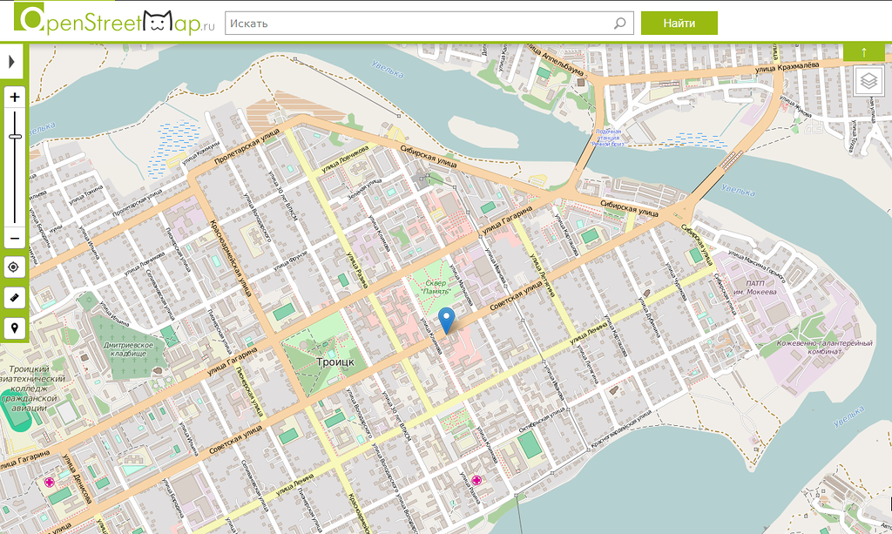

Slide 8
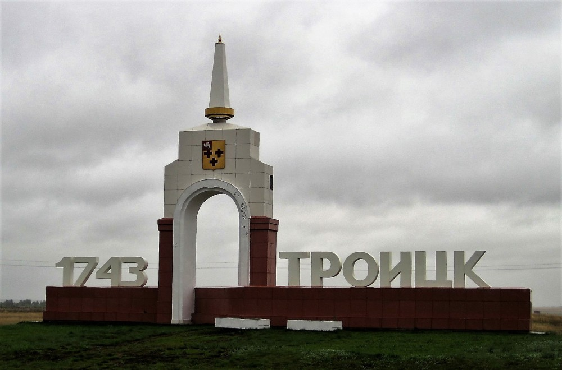

Slide 9
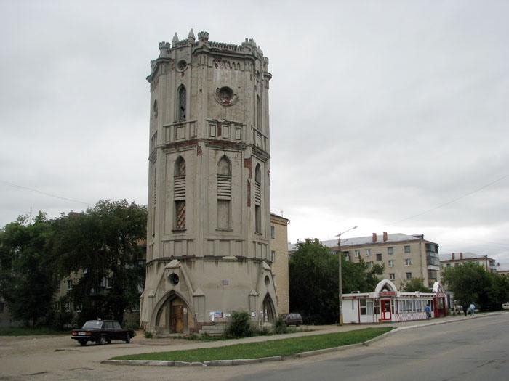
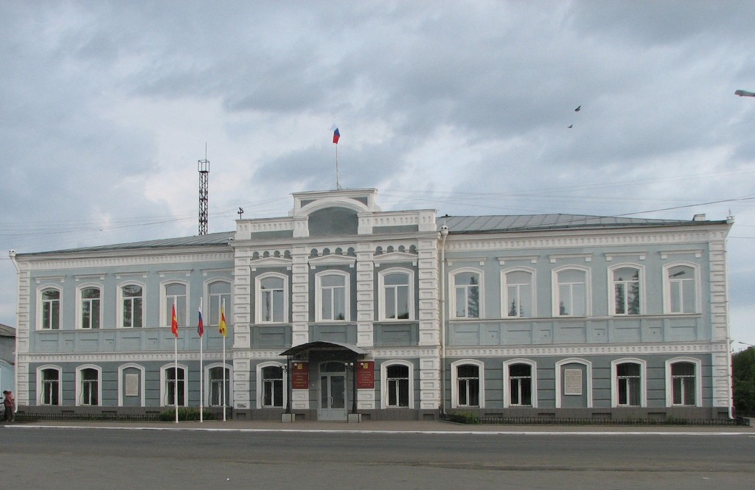
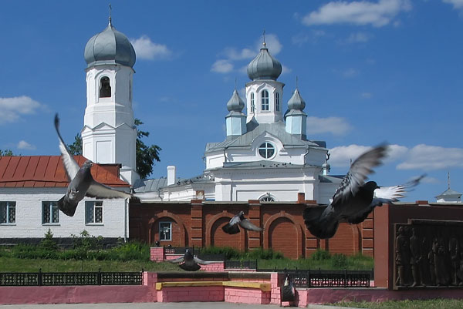
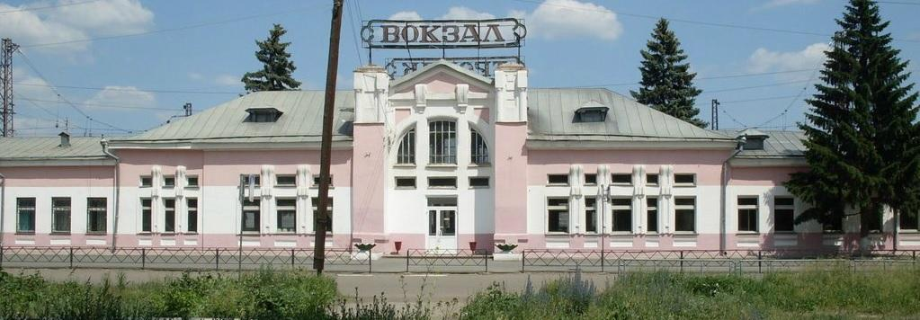

Slide 10
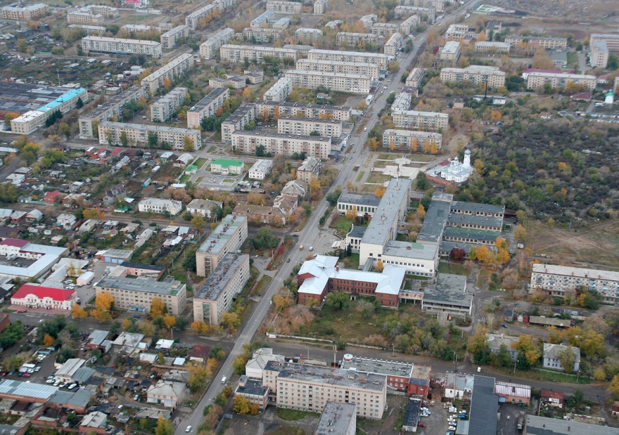

Slide 11
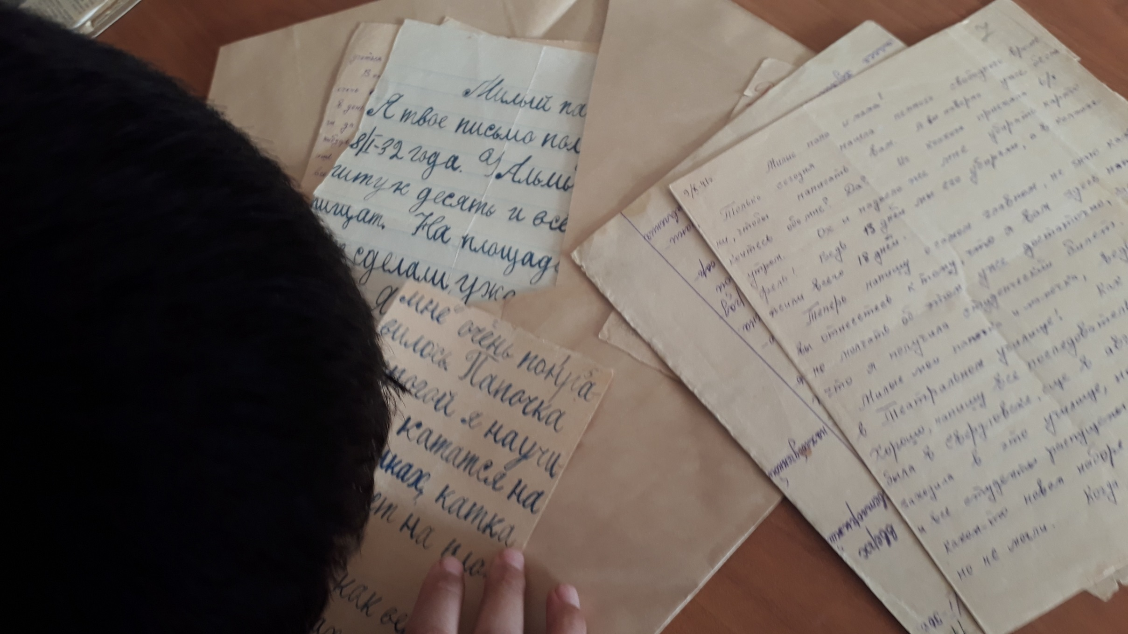

Slide 12
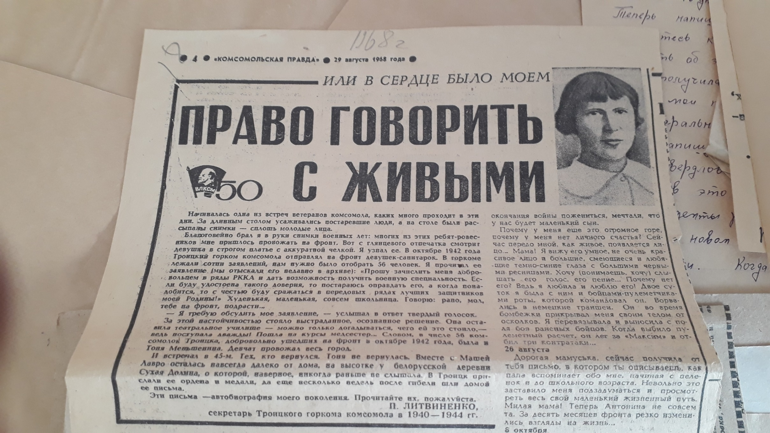

Slide 13
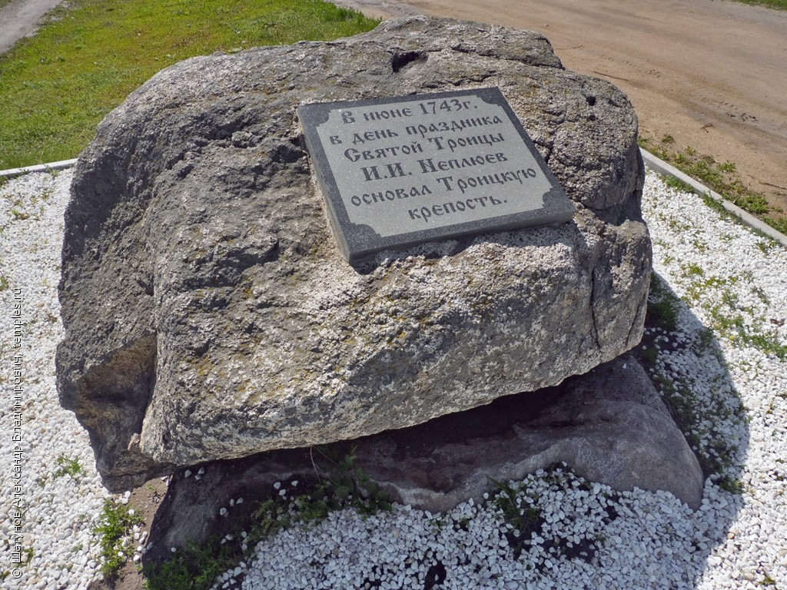

Slide 14
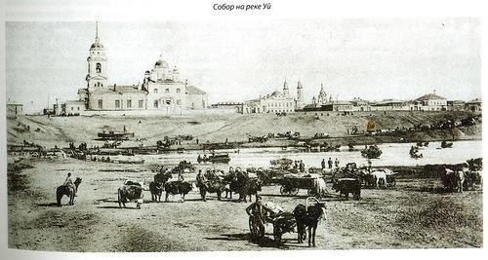

Slide 15
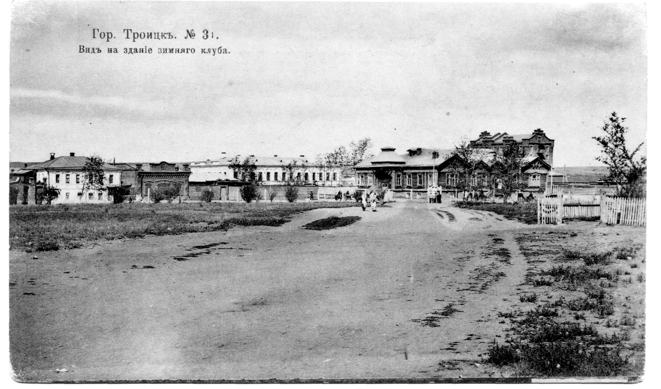

Slide 16
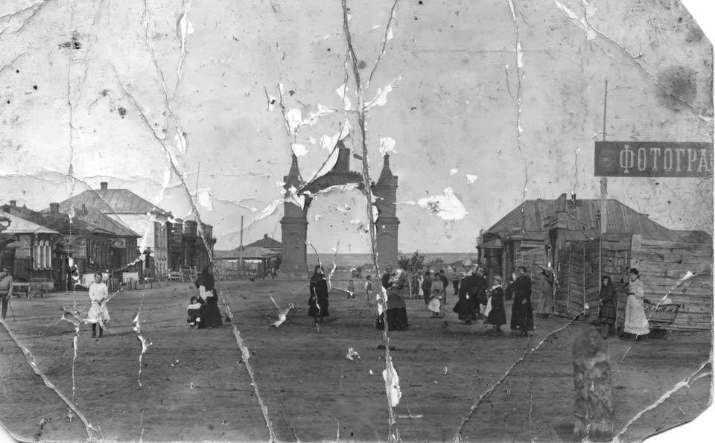

Slide 17
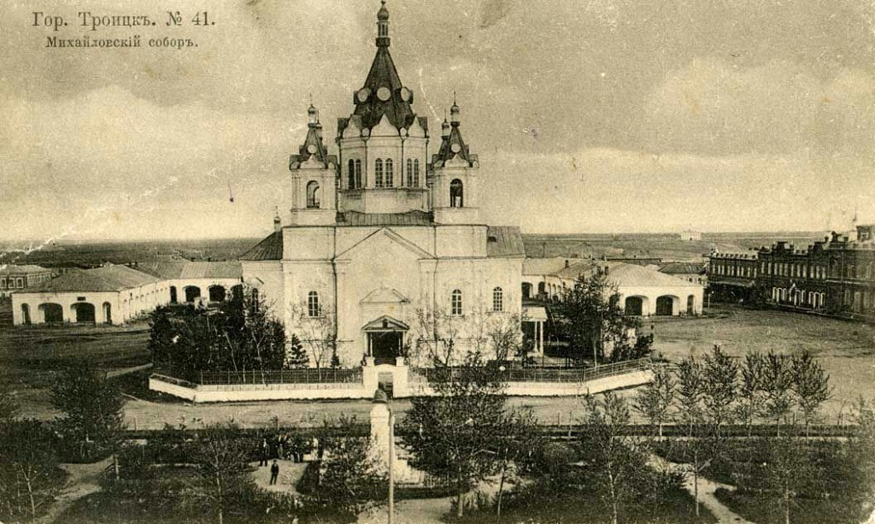

Slide 18
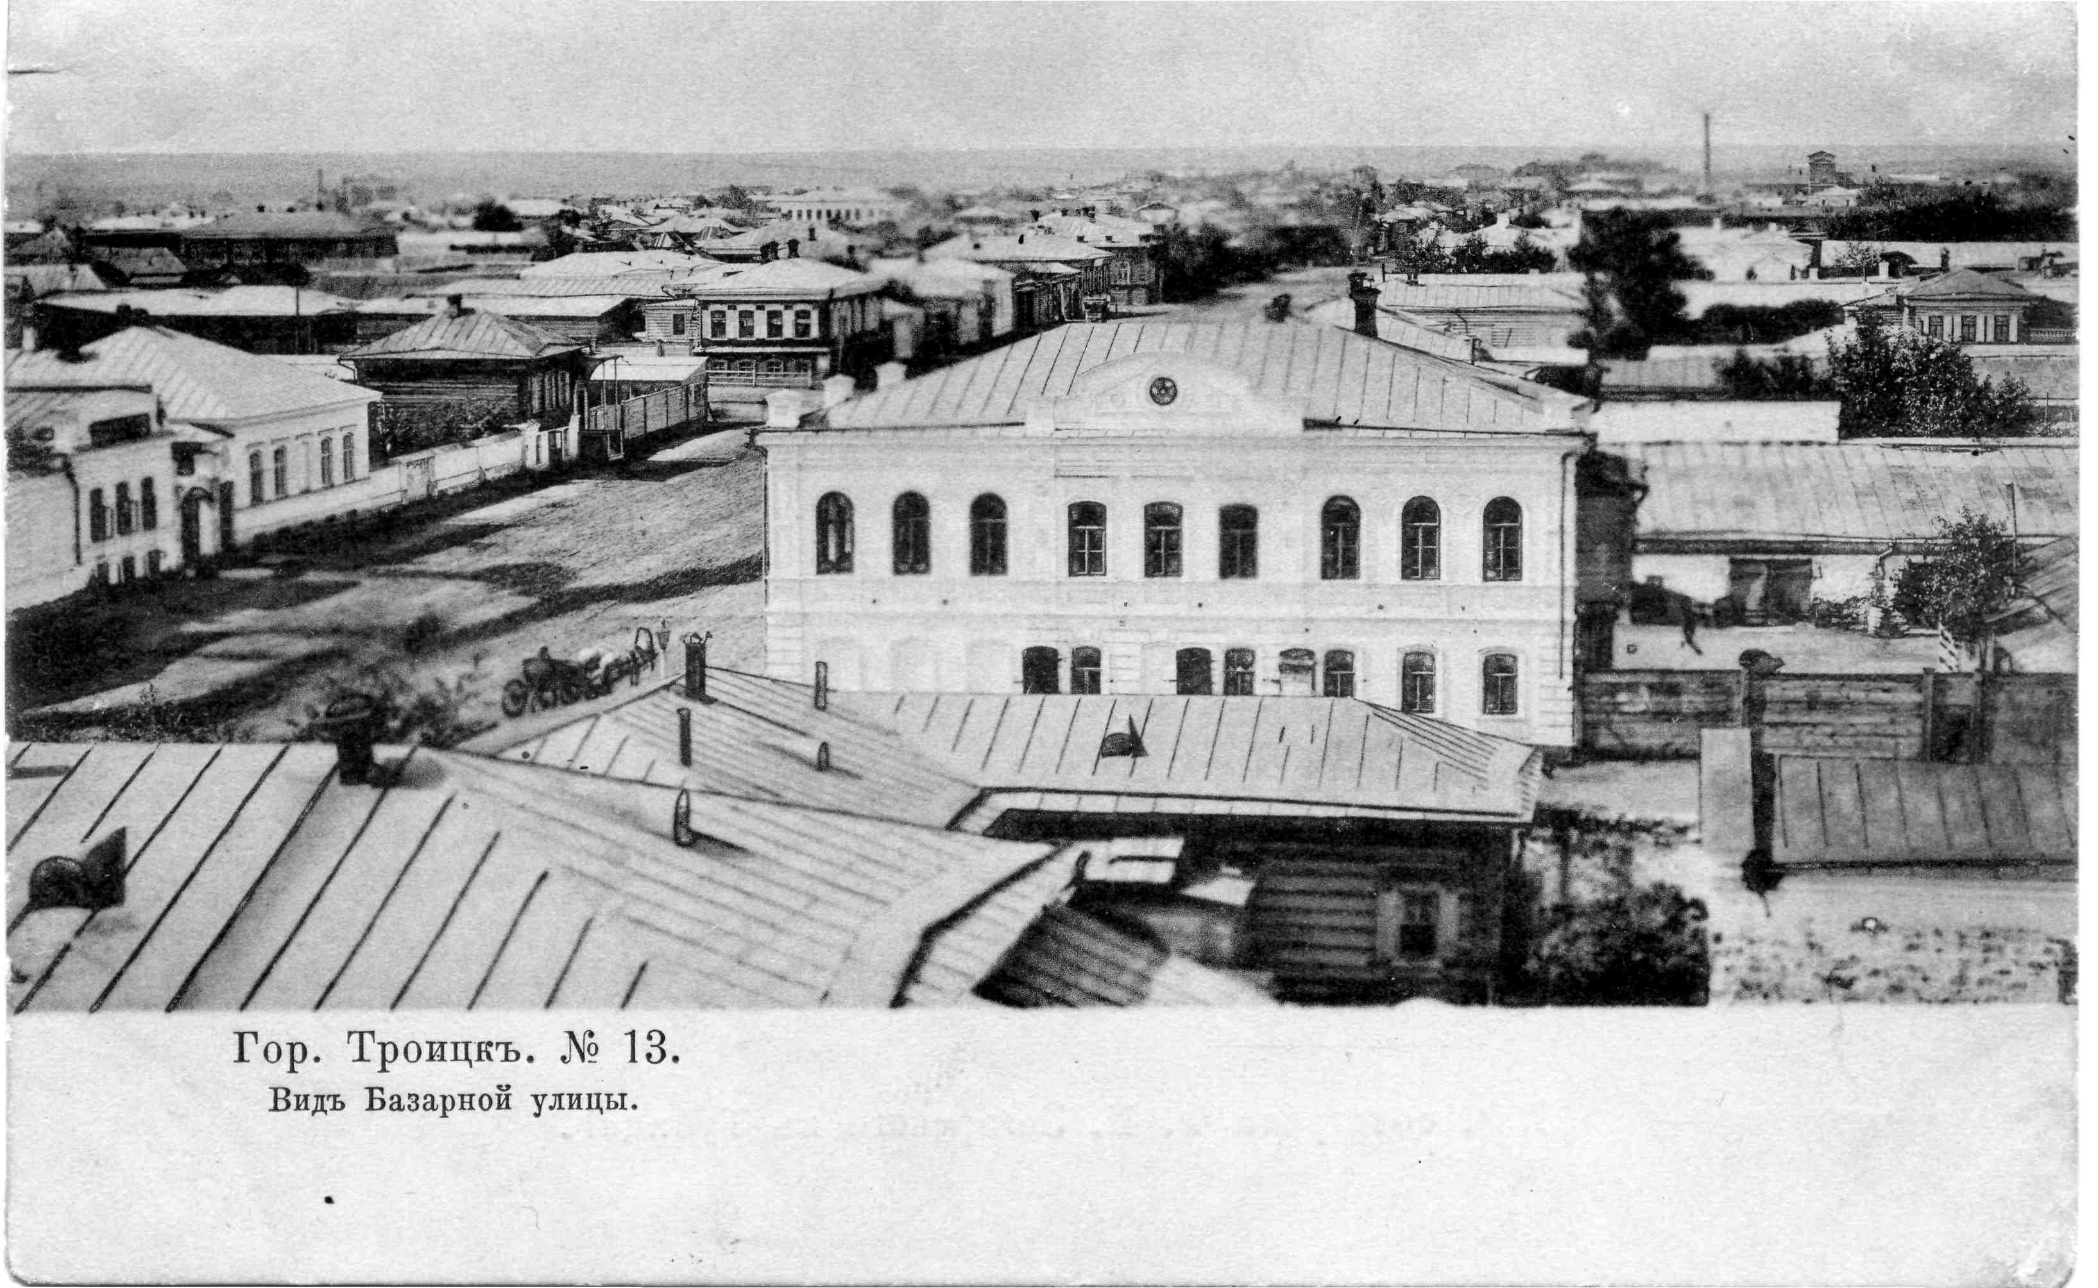

Slide 19
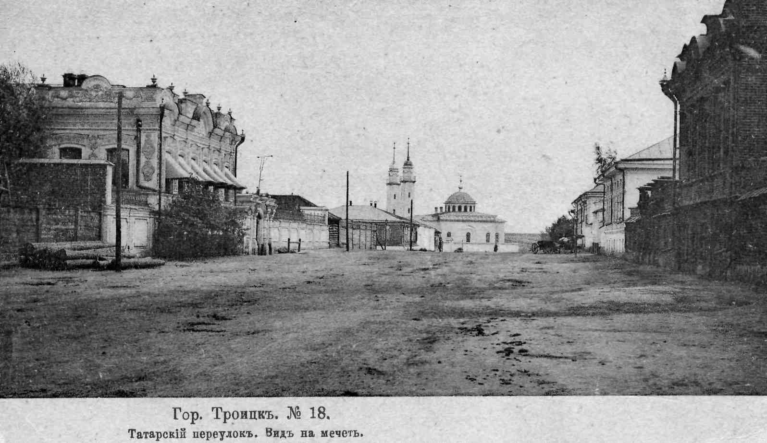

Slide 20
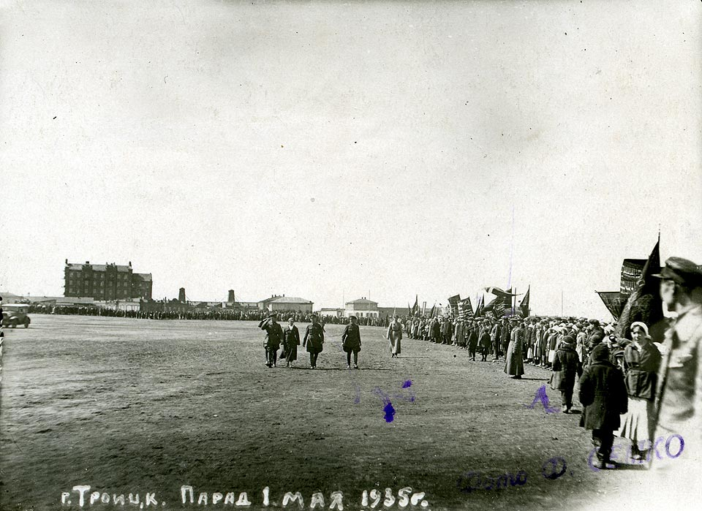

Slide 21
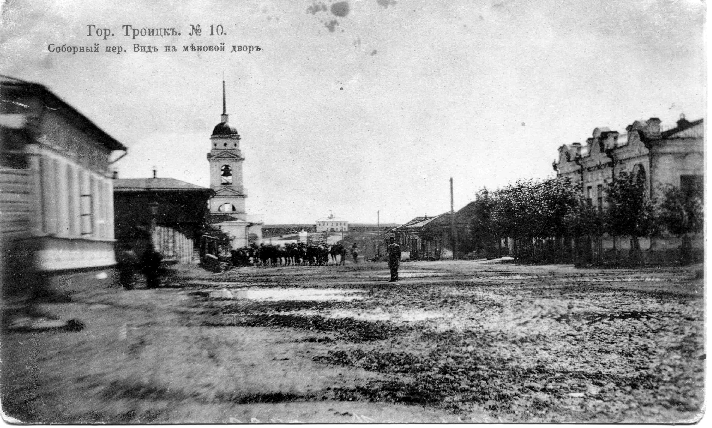

Slide 22
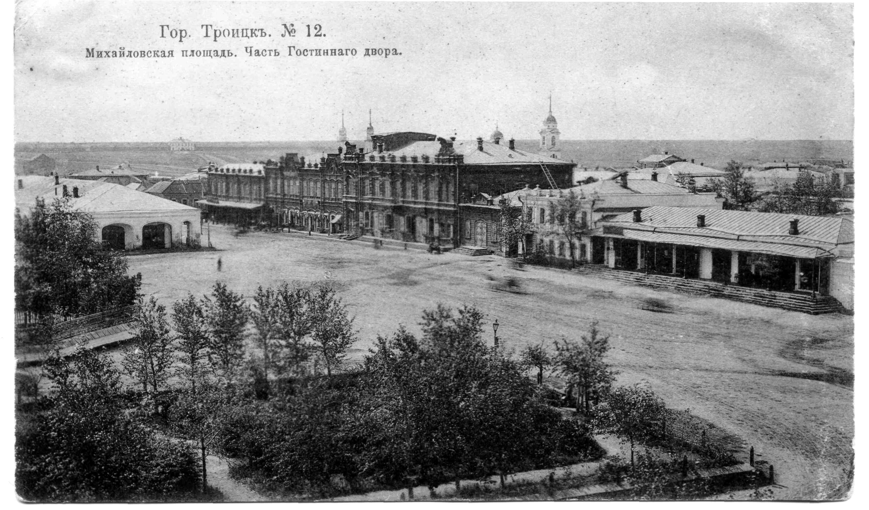

Slide 23
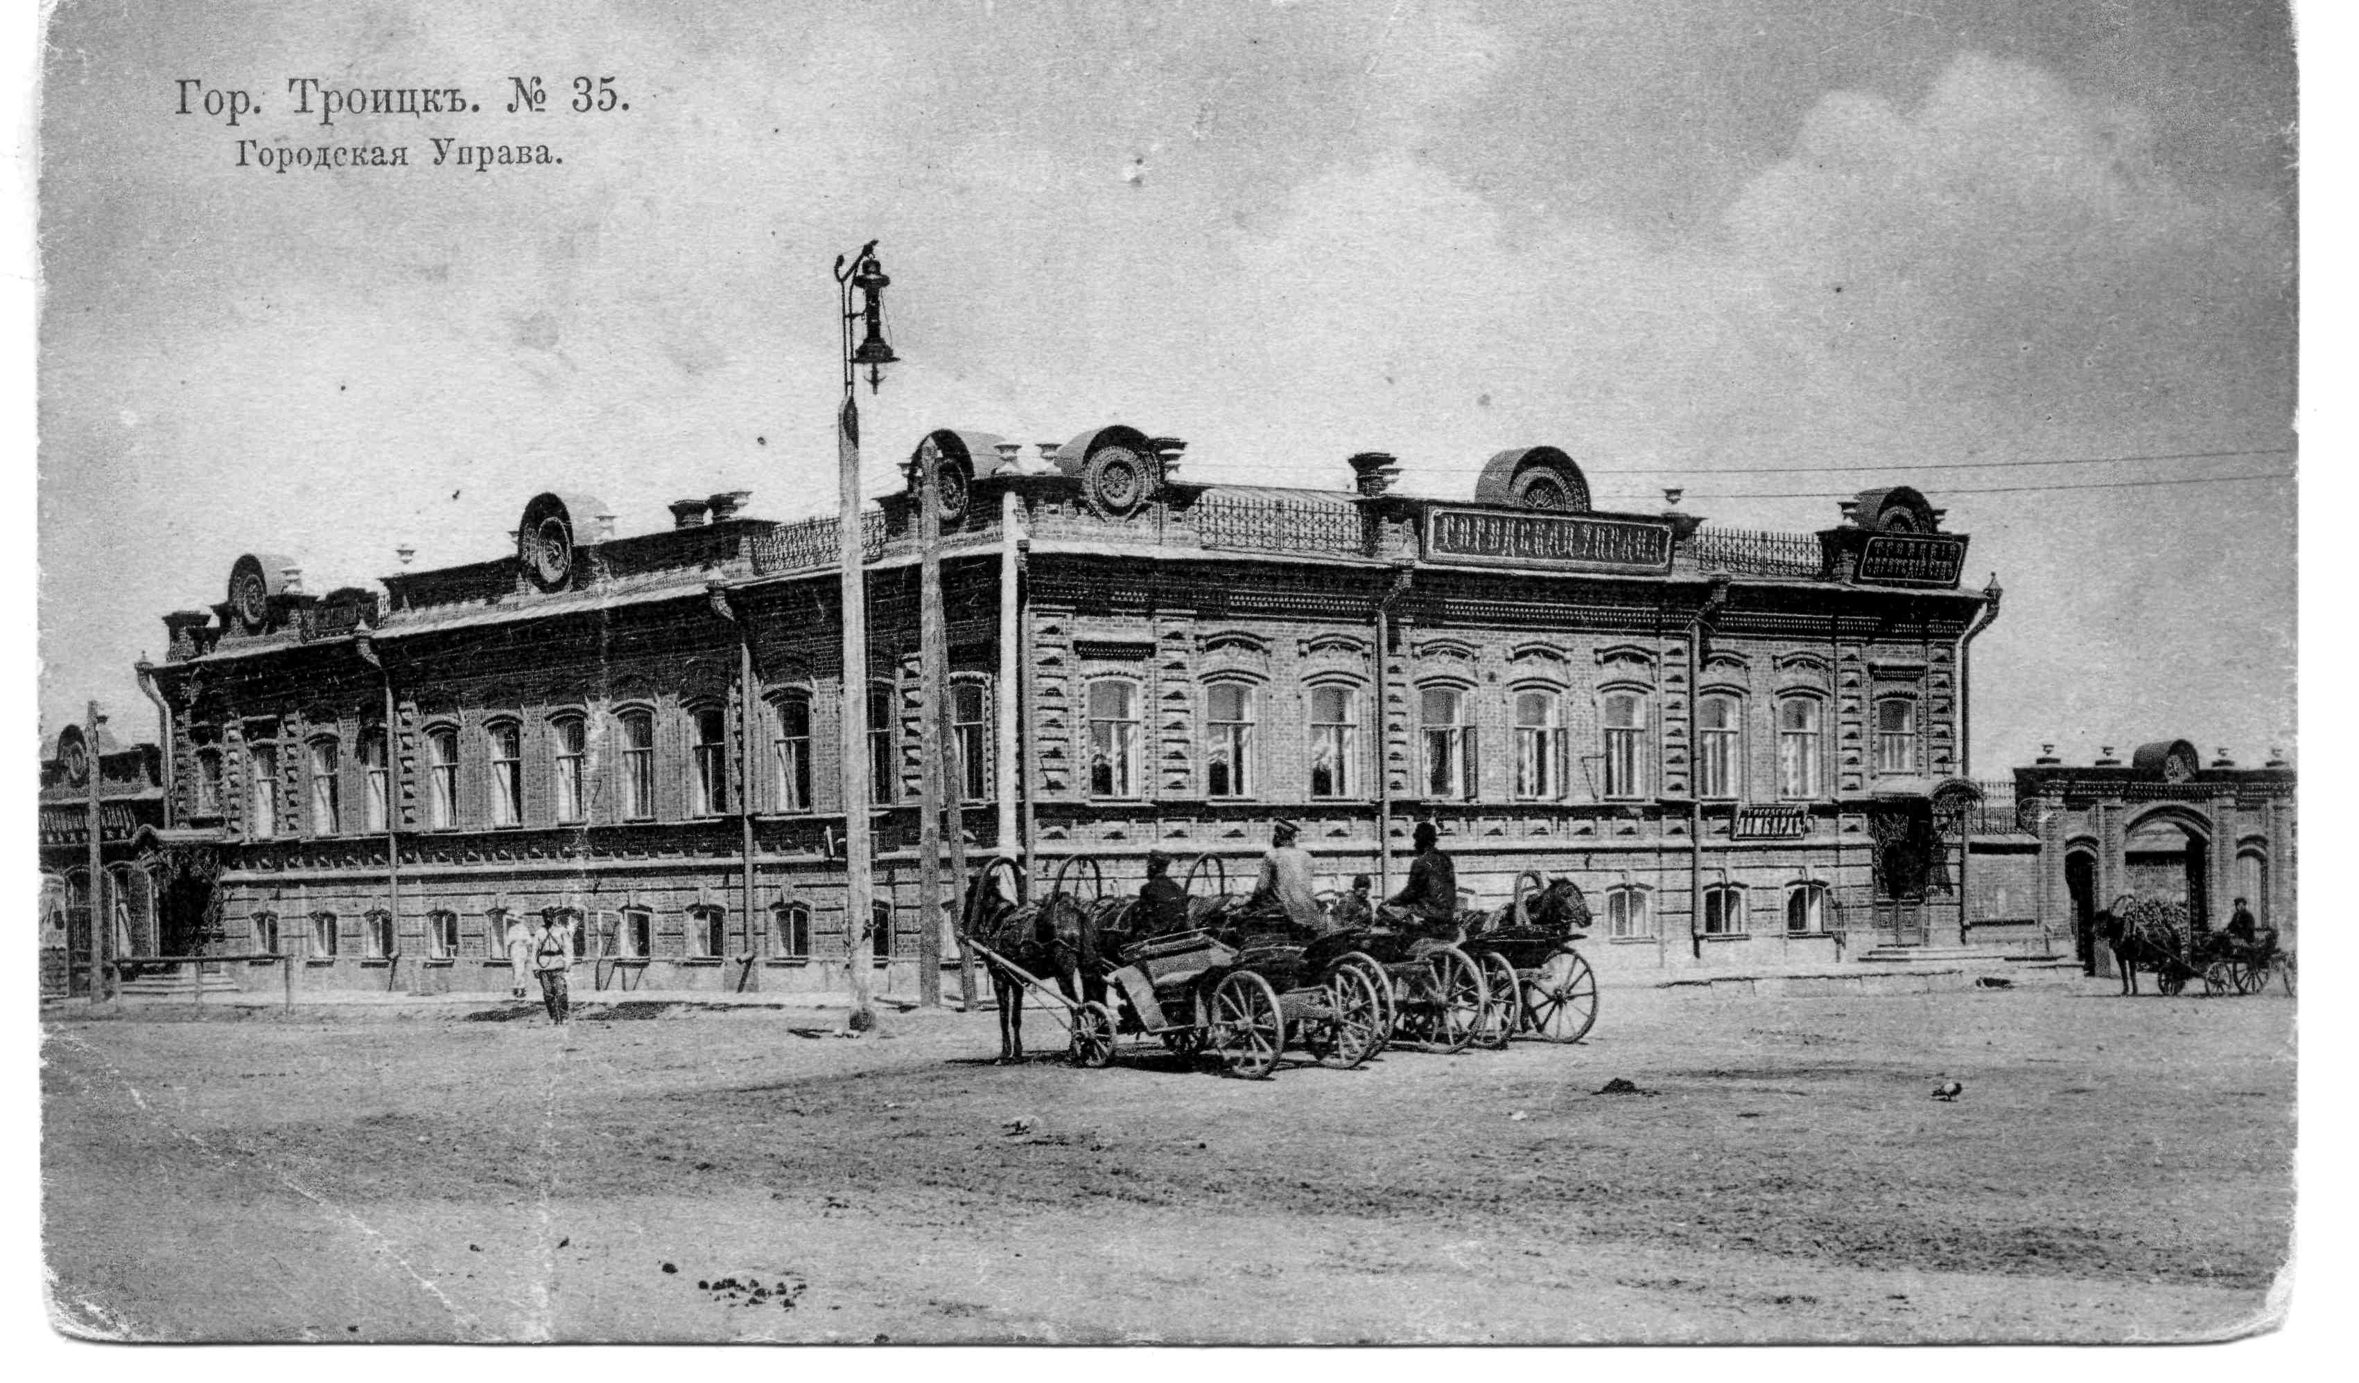

Slide 24
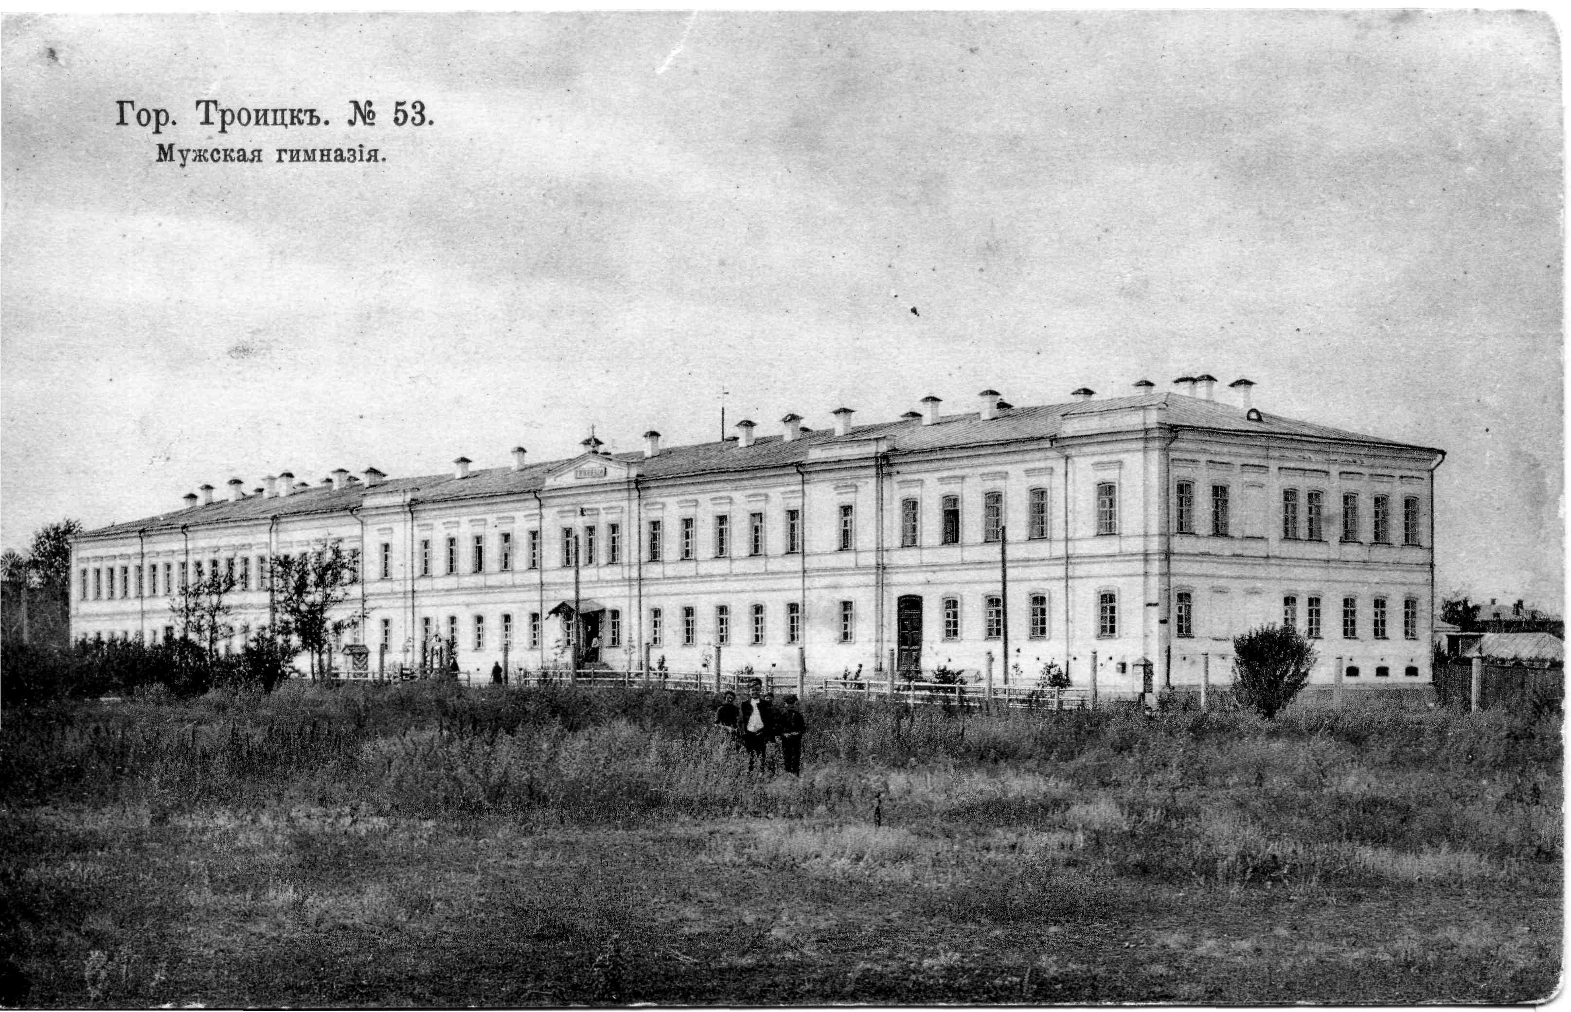

Slide 25
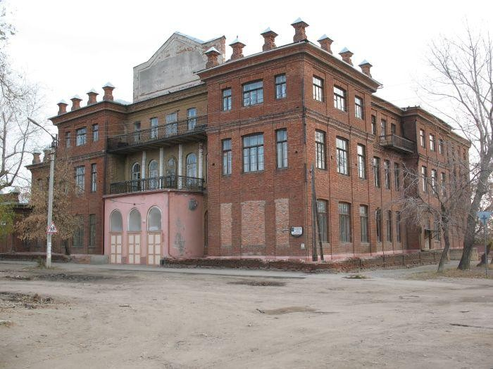

Slide 26
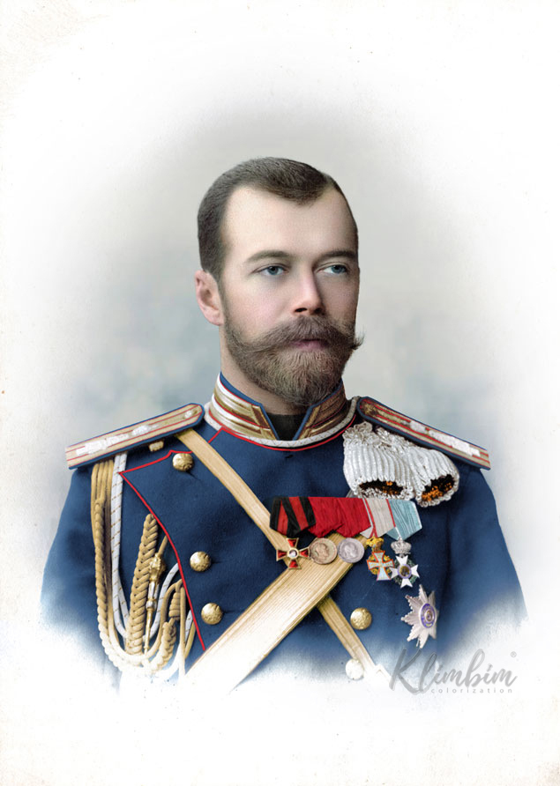

Slide 27
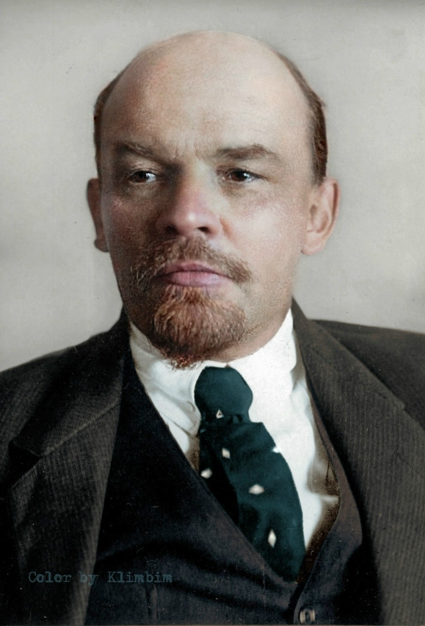
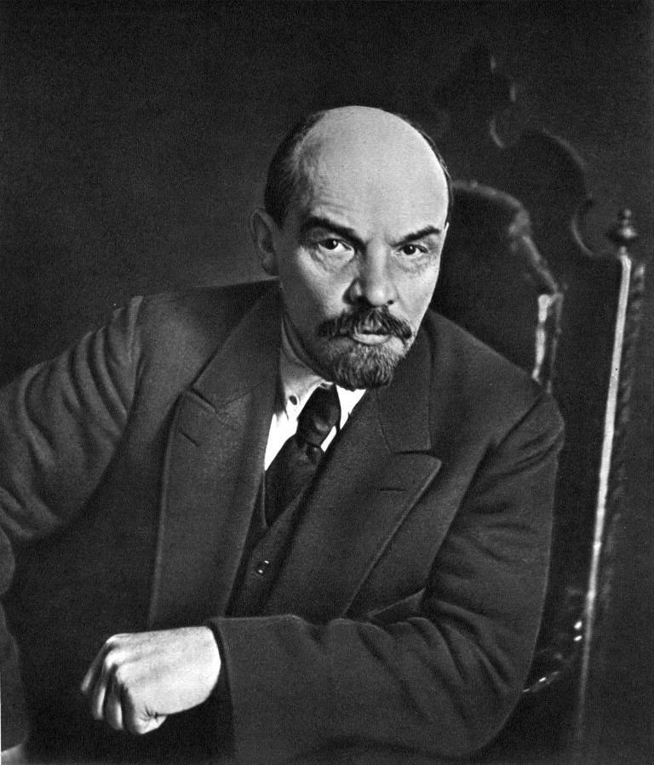
Улица имени В.И. Ленина

Slide 28
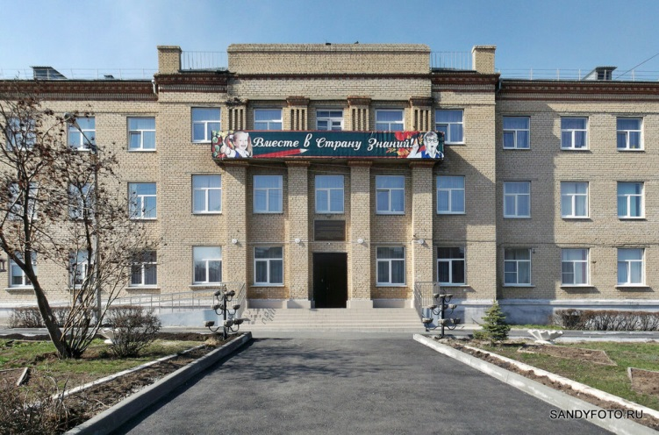

Slide 30
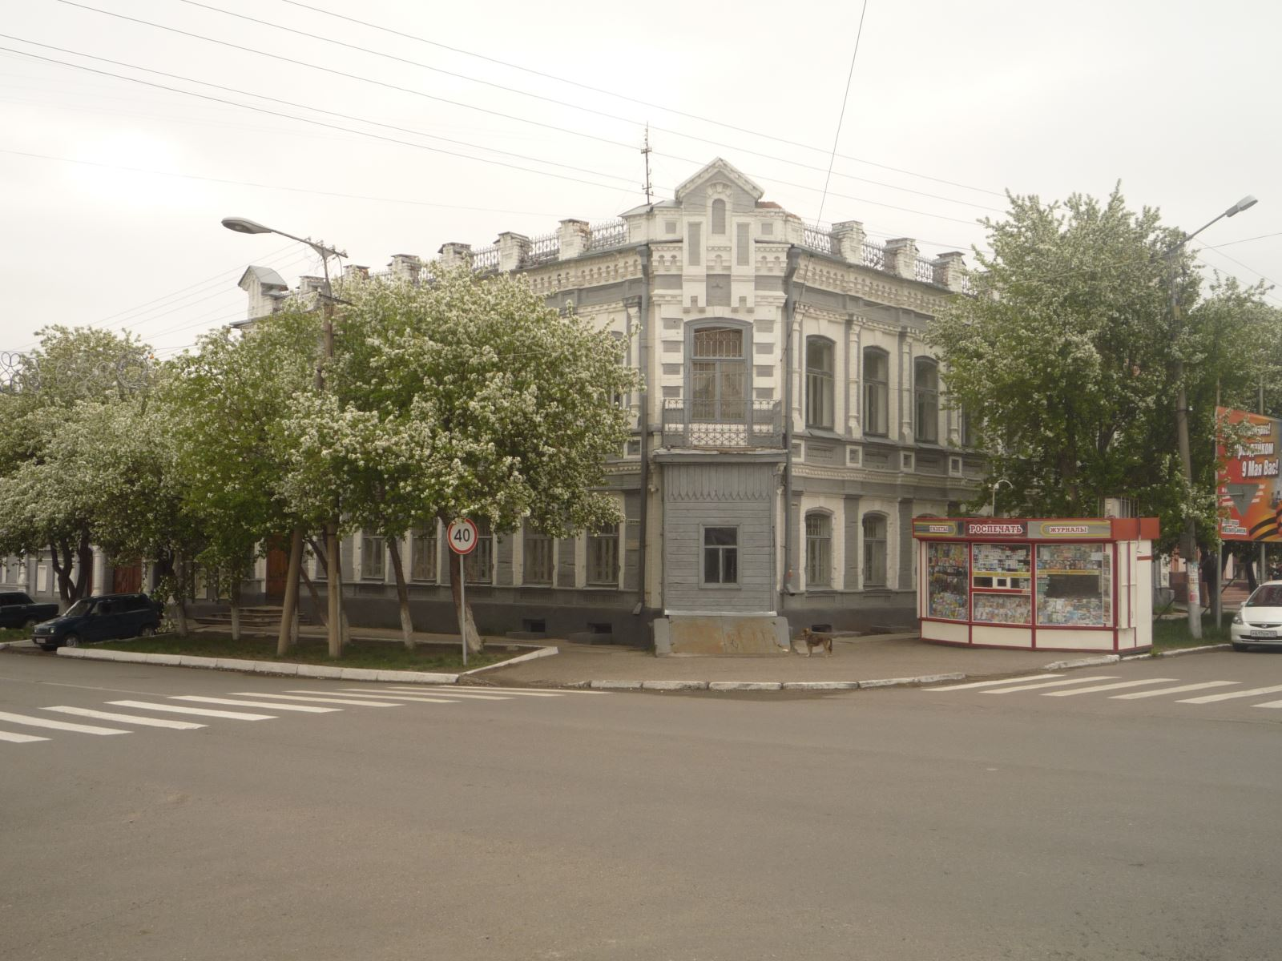

Slide 31
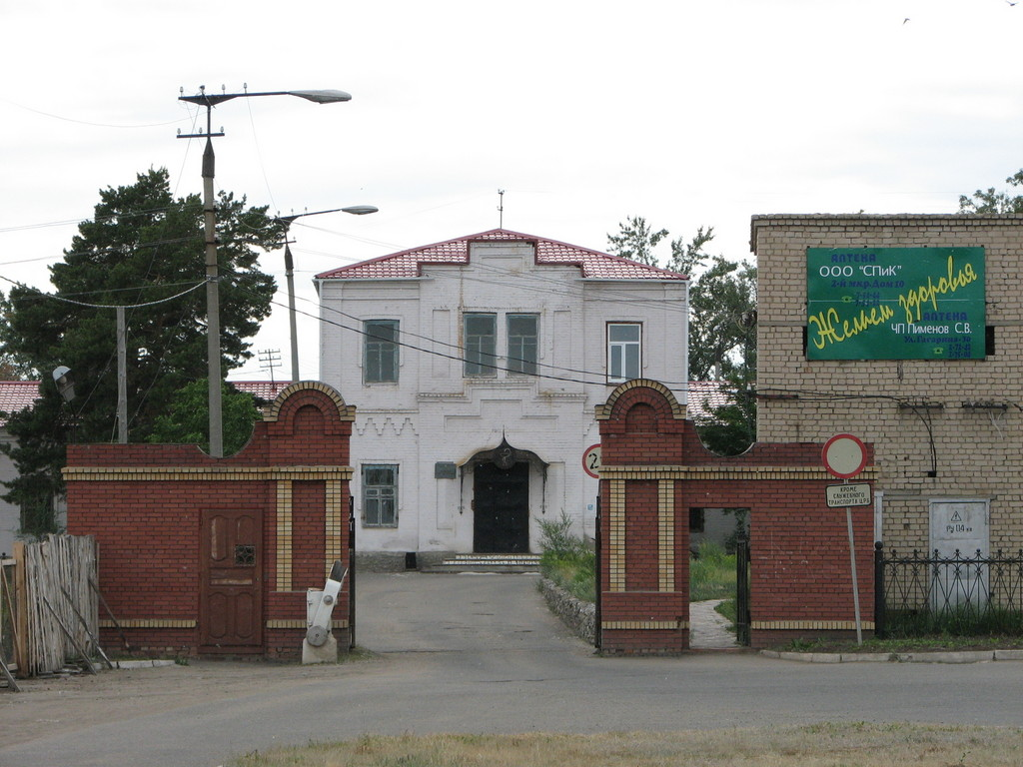

Slide 32
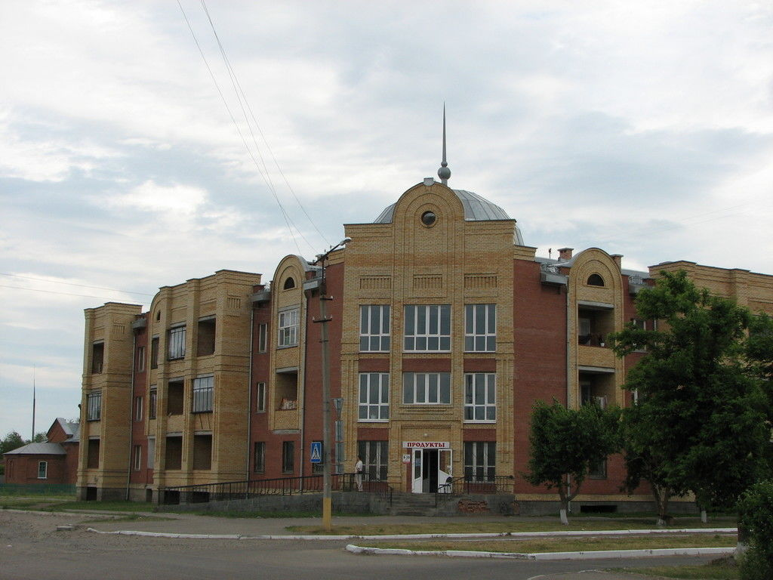

Slide 33
В.И. Ленин

Slide 34
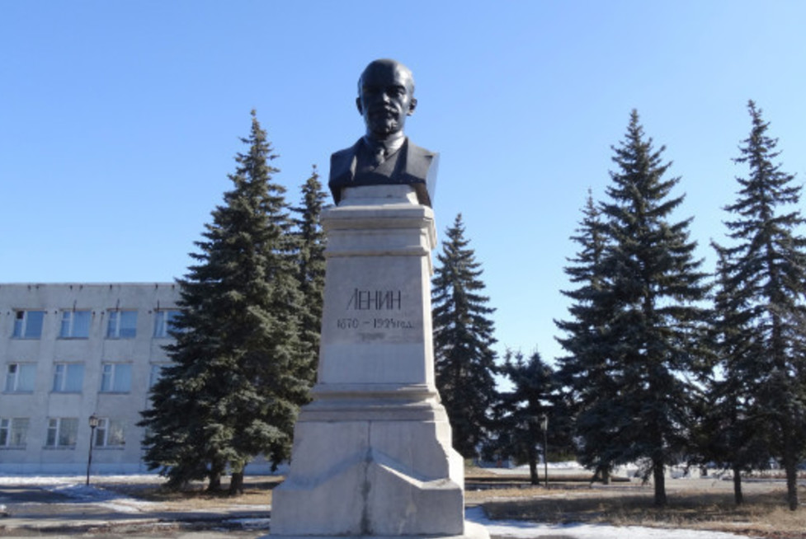

Slide 36
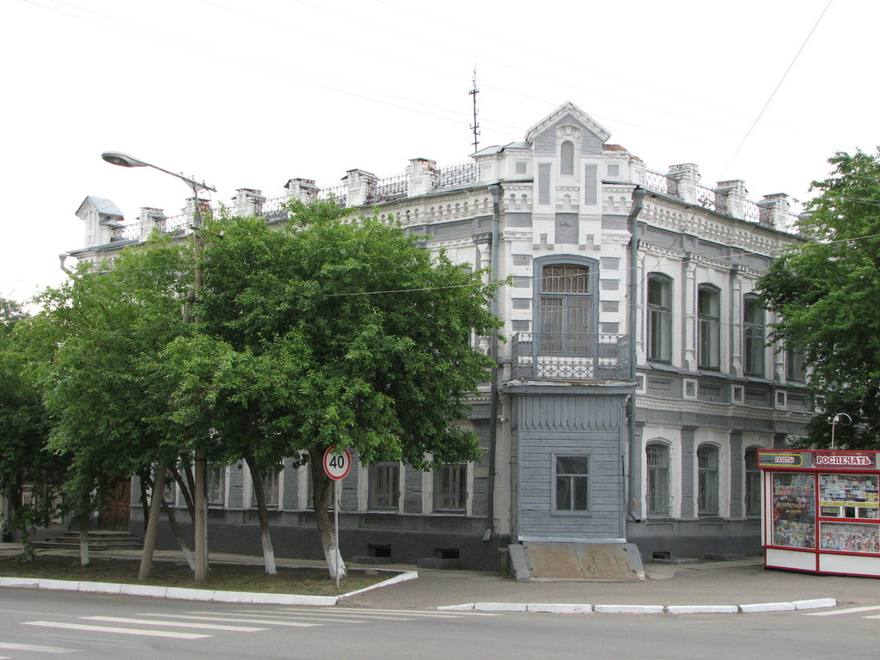

Slide 37
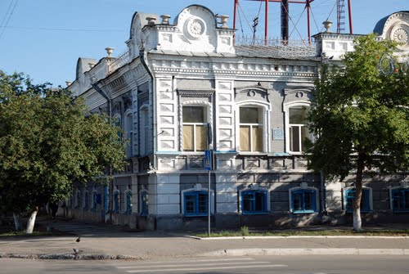

Slide 39
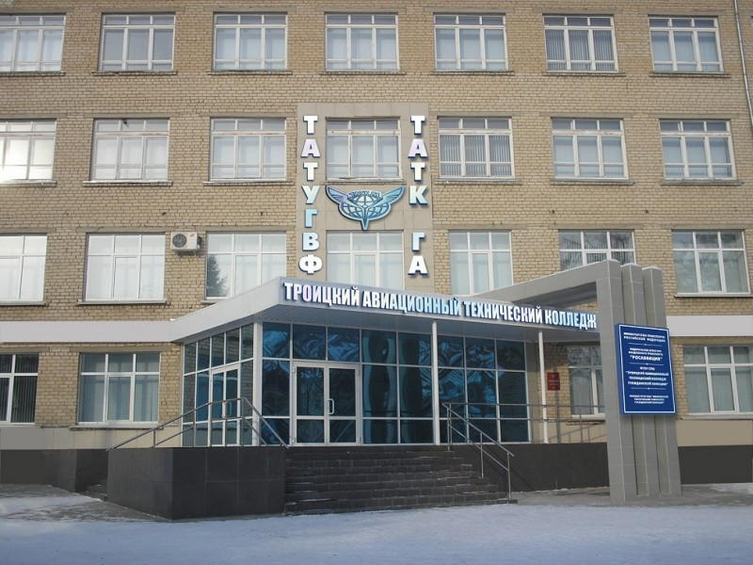

Slide 40
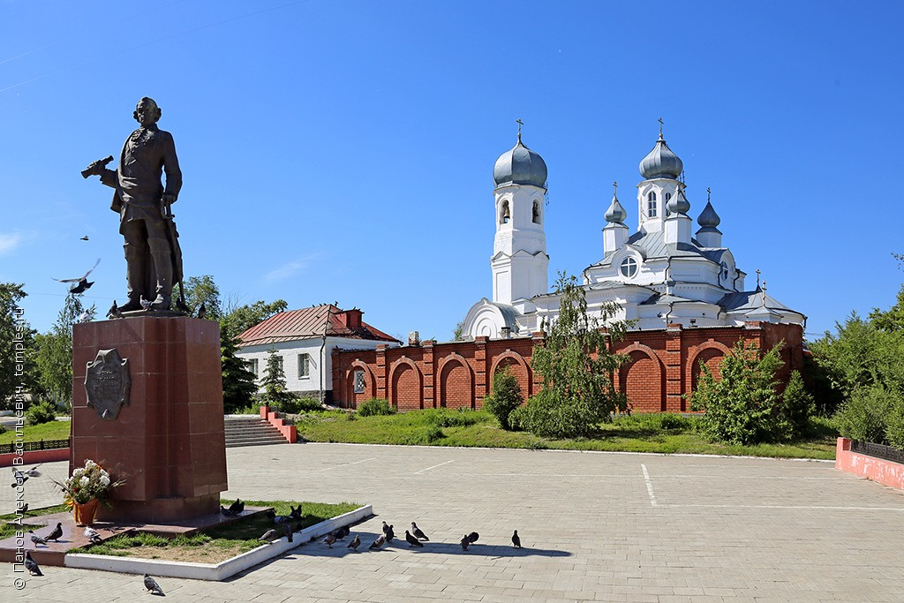

Slide 41
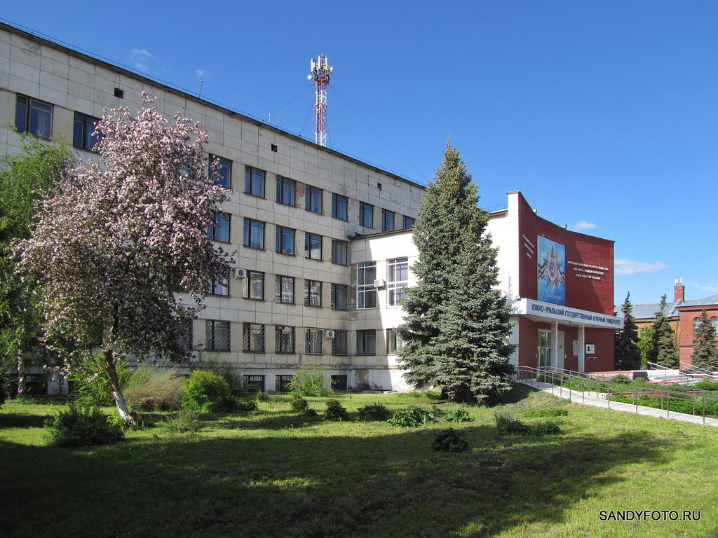

Slide 42
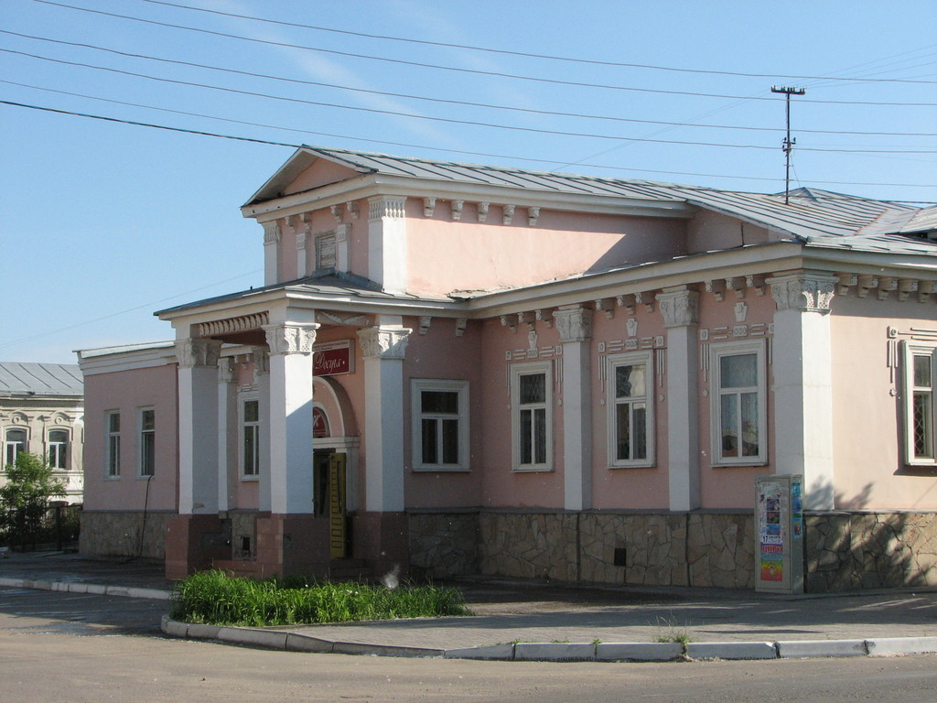

Slide 43
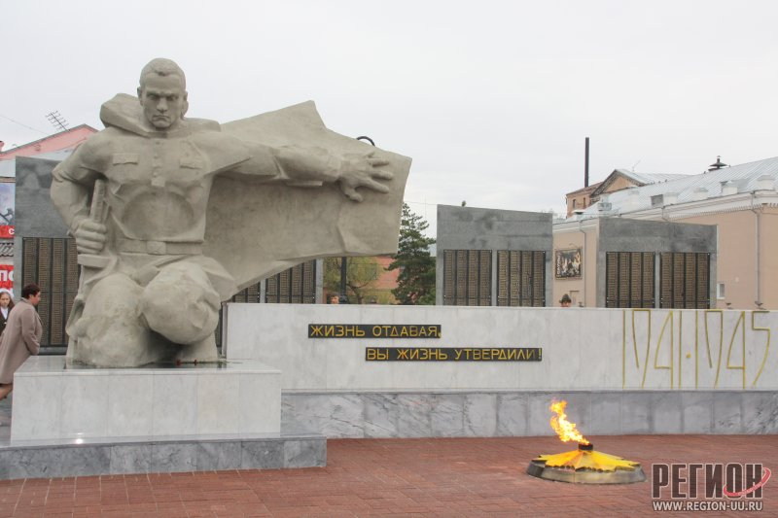

Slide 44
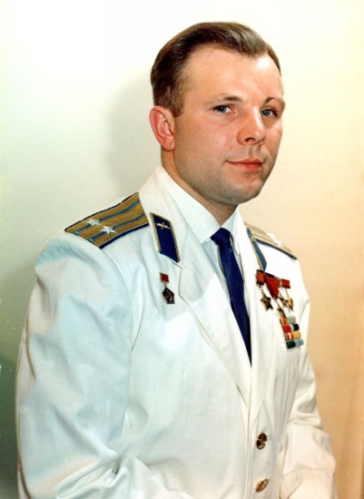
Первый космонавт земли –Ю.А.Гагарин

Slide 45
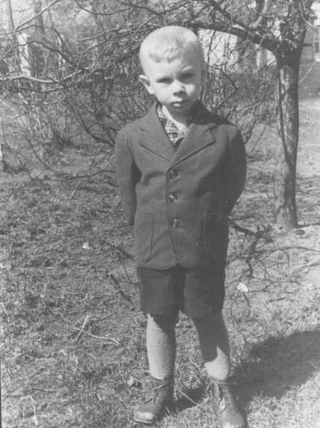

Slide 46
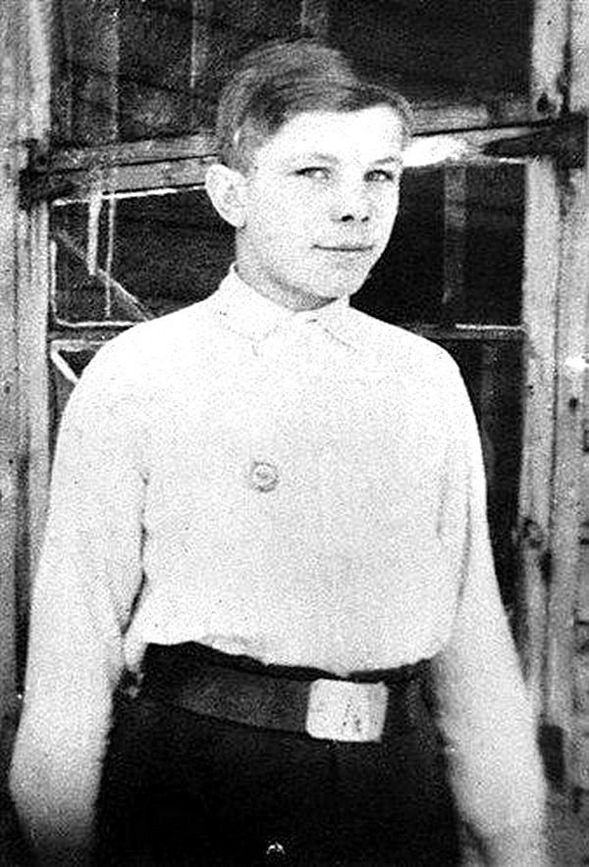

Slide 47
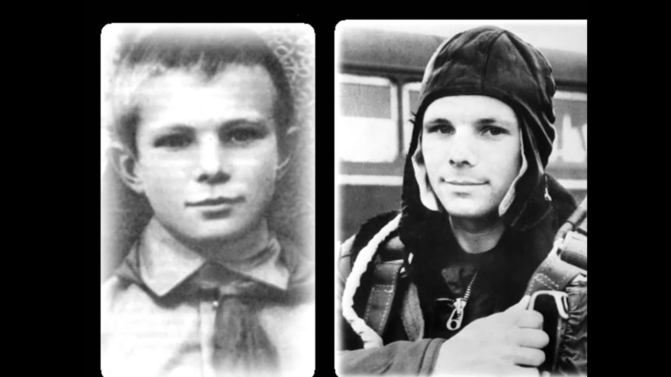

Slide 48
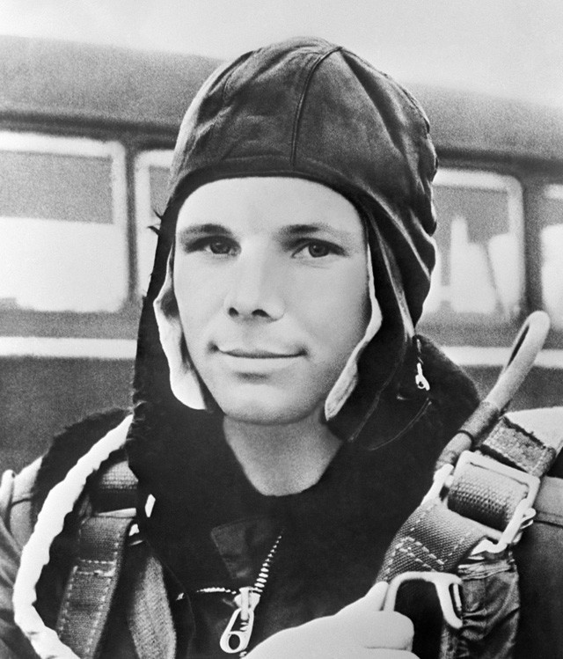

Slide 49
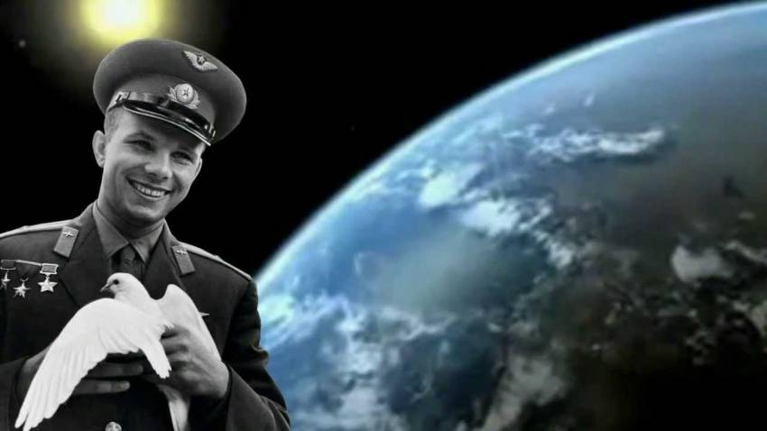
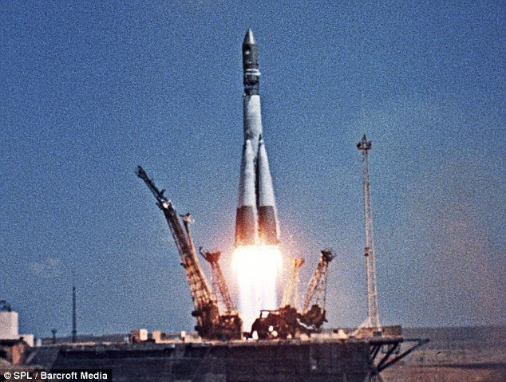


Slide 50
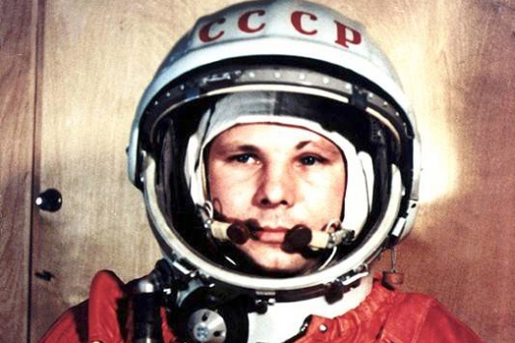
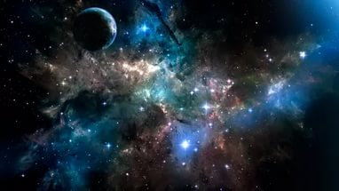
Этот день навсегда войдет не только в историю России, но и в историю всего человечества. В этот день на Земную орбиту впервые был выведен корабль «Восток», на котором находился человек. Космическим первопроходцем в истории человечества, стал ни кто иной, как Юрий Гагарин. Его дублером был назначен Герман Титов.
Юрий Алексеевич успешно справился с поставленной задачей. За 1 час и 48 минут он облетел всю Землю, и успешно закончил полет приземлением в деревне Смеловки, что в Саратовской области. За полет на корабле «Восход», Гагарин был удостоен Звания Героя Советского Союза, Звания Героя Социалистического труда и ордена Ленина.
За первый полет в Космос, Гагарин получил самое главное – всенародное признание и любовь простого народа. Юрий Алексеевич стал очень популярным и был избран почетным гражданином в таких городах как: Смоленск, Новочеркасск, Севастополь, Саратов, Калуга, Винницы. Любили его и за рубежом, так он стал почетным г ражданином в Пернике, Лимасоле, Теплице, Афинах.

Slide 51
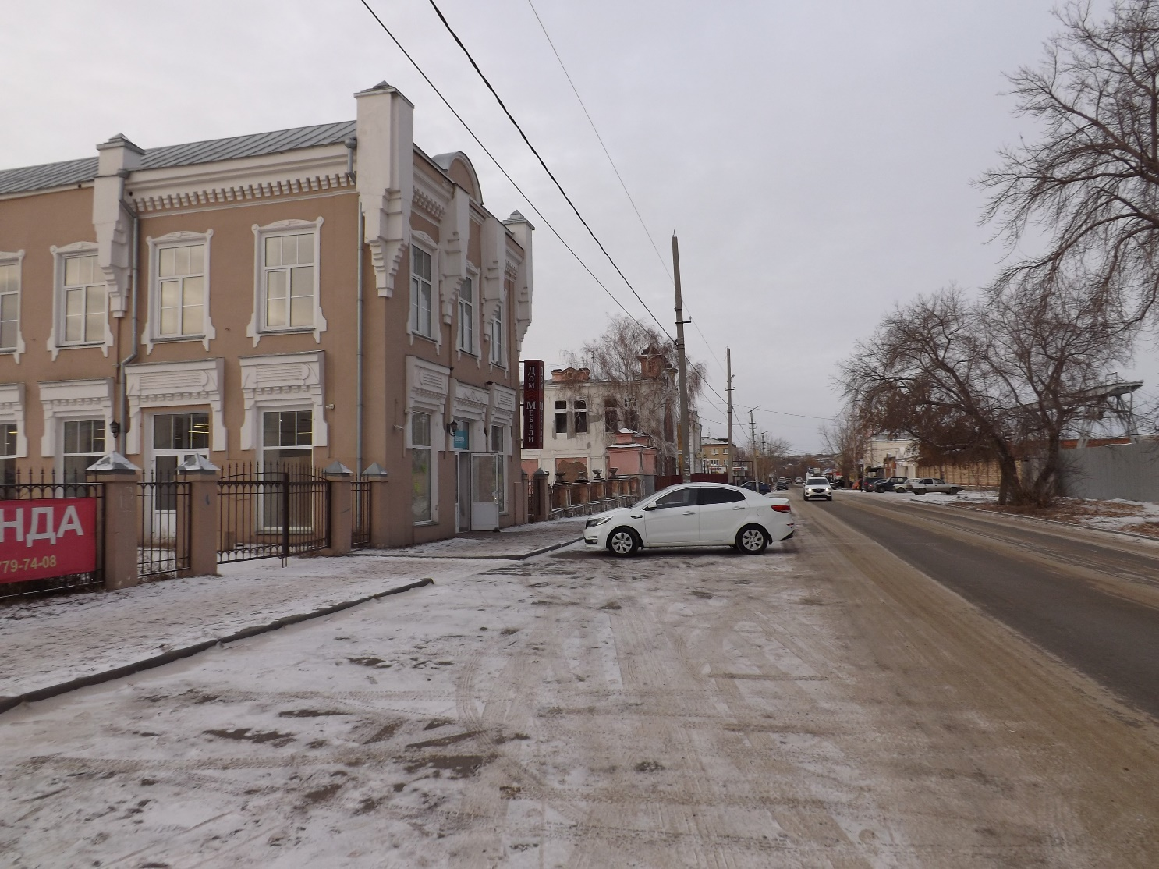
Улица имени братьев МАЛЫШЕВЫХ (центр), прежнее название Зарубинский пер., пр. 1311 п/м. Малышевы Иван Петрович, Яков Петрович, Георгий Петрович.
Старший из них - Иван Петрович, 1886 г. р., - активный революционер-подпольщик, в 1917-1918 гг. - комиссар народного хозяйства г. Троицка. Убежденными борцами за власть Советов были и его младшие братья -Яков и Георгий. Все они пали от рук белогвардейцев летом 1918 г.

Slide 52
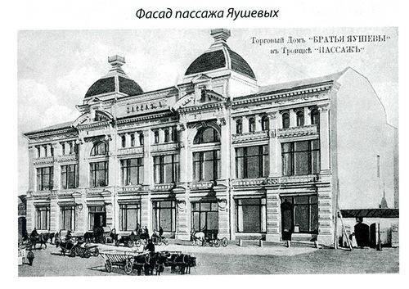
В числе самых достопримечательных строений этого переулка были: торговые дома купцов первой гильдии Валеева и Бакирова, пассаж братьев Яушевых, контора Троицкого горно-промышленного товарищества, мануфактурный магазин К. Б. Абдрашитова и склады землеройных орудий А. Д. Меснянкина, чаеразвесочная фабрика П. Н. Солодовникова.

Slide 53
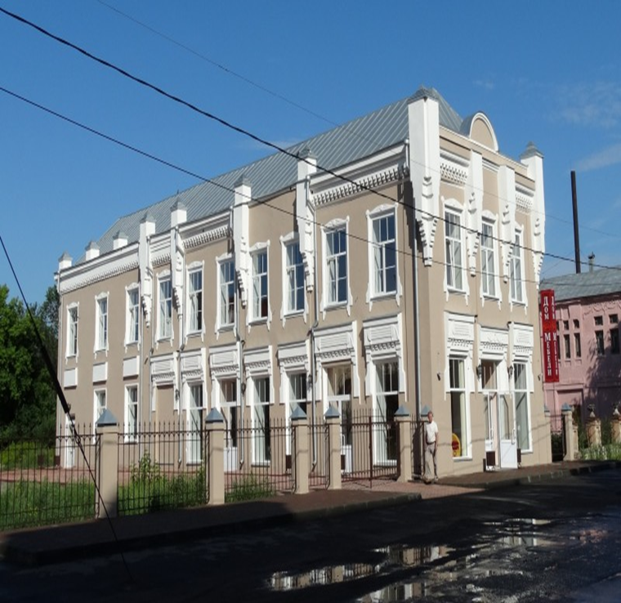

Торговый дом Бакирова , Доходный дом.
Улица братьев Малышевых

Slide 54

Пассаж братьев Яушевых, как универсальный магазин (прообраз нынешних торговых центров) в начале ХХ века был прогрессивным типом торгового заведения. Пассаж был оснащен техническими новшествами: телефоном, лифтом, электрическим освещением. По тем временам трехэтажный пассаж был одним из самых видных зданий в Троицке.

Slide 55


Улица имени А.М. Климова

Slide 56
Анатолий Матвеевич Климов

Slide 57


Slide 58


Slide 59
Улица имени А.М. Климова

Slide 60


Slide 61


Slide 62



Slide 63

Улица имени им. Семёна Илларионовича
Ловчикова

Slide 64


Slide 65
Ловчиков Семён Илларионович
Ловчиков Семён Илларионович. Родился в 1881 году в поселке Тарутинский Троицкого уезда Оренбургской губернии. Участник Гражданской войны 1914 года. В годы Революции был помощником командира полка. В 1922 году работал заместителем председателя Троицкого окружного исполкома Советов. В 1937 году арестован органами НКВД. Реабилитирован в конце 1950 годов. В городе Троицке его именем назвали улицу.

Slide 66

Протокол от 23.06.1958 года о переименовании улицы Московской в улицу имени С.И. Ловчикова (фото из Архива города Троицка)

Slide 67


Slide 68


Slide 69


Slide 70

Школа номер 5 улица была названа
в честь Циолковского

Slide 71
Улица им И.Д. Селивановской
Колбинский переулок протяженностью 1870п/м переименовали в честь имени Ираиды Селивановской.
Ираида Дмитриевна Селивановская – революционерка , учительница, поэтесса. Погибла в годы гражданской войны от рук белоказаков под деревней Кособродка.

Slide 72


Slide 73

Улица Селивановская, но вид в противоположную сторону. Вдали видно здание Ветеринарной Академии, которая разделяет улицу Селивановская на две части. Одна часть – от реки Уй до Ветеринарной Академии, вторая – от Ветеринарной Академии до реки Увелка.

Slide 74

Вот что можно увидеть, заглянув в глубину улицы Селивановская,
тут всё очень обильно цветет.

Slide 75

Здесь по улице Селивановская, растет вот такое мощнейшее дерево.

Slide 76

В селе Кособродка
троицкого района
в память о Селивановской
воздвигнут обелиск.
На территории школьного двора был поставлен памятник учителю -коммунистке Ираиде Дмитриевне Селивановской, так как она активно вела активную агитацию за установление Советской власти в селе Кособродка. Она погибла от рук белогвардейцев.
Каждый год 9 мая, люди приходят к памятнику, вспоминают те годы ужасной войны, возлагают цветы. Ученики и учителя проводят митинг с возложением венков.

Slide 77

Улица Т.Д.Дерибаса ( пос. Пятилетка)

Slide 78


Slide 79

Терентий Дмитриевич Дерибас
С 1911 по 1917 годы Дерибас работал бухгалтером, канцеляристом и чертежником в городе Троицке (Оренбургская губерния). Стал одним из организаторов Октябрьской революции в Оренбургской губернии, затем вёл борьбу за Советскую власть на Южном Урале. В том же году стал секретарём парткома.

Slide 80

награждён:
орден Ленина (№ 3172, 14 февраля 1936 года, в связи с 15-летием пограничной охраны);
орден Красного Знамени (12 декабря 1927 года, в связи с 10-летием органов ВЧК-ОГПУ);
орден Красного Знамени (№ 13511, 20 декабря 1932 года, в связи с 15-летием органов ВЧК-ОГПУ);
знак «Почётный работник ВЧК-ГПУ (V)» № 9 [166] (декабрь 1922 года);
боевое оружие (пистолет системы «Маузер») от Коллегии ОГПУ СССР (1924 год);
юбилейный жетон «В память 10-летия ОГПУ» (14 декабря 1927 года);
знак «Почётный работник ВЧК-ГПУ (XV)» (приказ ОГПУ № 1179/с от 20 декабря 1932 года).

Slide 81

Улица имени Т. Меньшениной

Slide 82


Slide 83


Slide 85


Slide 86

Улица им. С. ДЕНИСОВА прежнее название Малоказарменный переулок, протяженностью 2067 погонных метров.
Денисов Сергей Ильич - активный участник гражданской войны, орга­низатор власти Советов в Троицке, комиссар попечительства. Зверски убит белоказаками в июне 1918 г.

Slide 87


Slide 88


Slide 89

Улица имени В.В. Талалихина ( пос. Гончарка)

Slide 90


Slide 91


Slide 92

Улица имени Ф. Н.Плевако

Slide 93


Памятник в городе Троицке Челябинской области, на родине Плевако.

Slide 94

Мемориальная доска на здании администрации г. Троицка

Slide 95

Улица имени И. А. Крылова

Slide 96

Улица имени И. А. Крылова

Slide 98
Спасибо
за внимание!

